Slide 1
Вода – источник жизни.
Теоретический лицей им. Христо Ботева
Подготовила:
Кунчева Елена

Slide 2
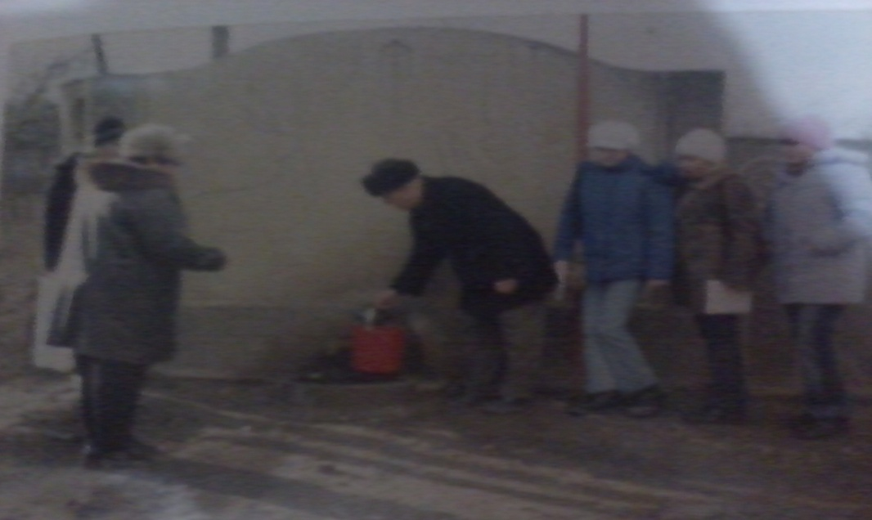
Место расположения
Родник находится на улице Котовского, близь церкви. Начало берет с красивейшего места, которое называется « Андронское». На данной территории имеется несколько источников, которые дают начало самым большим родникам.

Slide 3
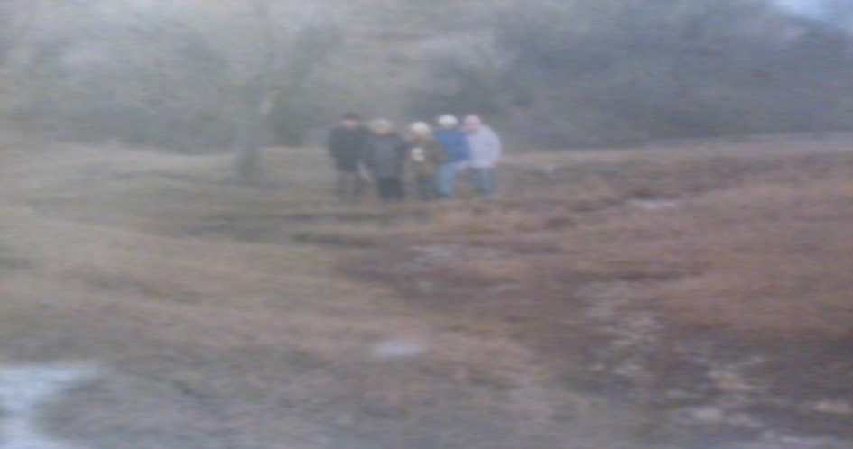
История родника
О истории самого большого родника села Валя – Пержей нам рассказал Георгий Тимофеевич Анастас . Он проложил трассу родника от источника до ул. Котовского. Длина этой трассы – 400 метров. В двух местах находятся резервуары. Г. Т. Анастас регулирует сток воды. Он подробно рассказал нам, что его отец дал ему наказ « сохранять и улучшать состояние родника».

Slide 4
История родника
Место, откуда берет свое начало источник, очень интересное. Георгий Тимофеевич рассказал, что до войны это место было основным местом отдыха для жителей не только нашего, но и соседних сел. Здесь находилось прекрасное озеро, очень чистое, с разными видами рыб. Очень разнообразная растительность. Всем известна «Андронската градина». Здесь очень богатый видовой состав растительности: груши, яблони, орехи, сливы, черешня и др. А потом в 60-е годы был найден песчаник. Камень использовался в строительстве. В связи с этим было уничтожено озеро и некоторые виды растительности. Уровень грунтовых вод понизился, многие источники исчезли, а те, которые остались Георгий Тимофеевич сумел сохранить. Подвел их к резервуарам и вывел на трассу ул. Котовского, чтобы каждый прохожий мог напиться чистой воды.

Slide 5
Дебит родника.
За 10 сек. – 10 литров.
За 60 сек. – 60 литров.
За 1 час – 3 т. 600 литров.
За 24 часа – 36 т. 400 литров.
За месяц – 2 592 000 литров.
За год – 31 536 000 литров.

Slide 6
Качество воды.
Запах ( баллы) – 1
Вкус ( баллы ) – 4
Цвет ( баллы ) - < 5.0
Мутность ( мг/дм. куб.) - < 0.5
Сухой остаток (мг/дм. куб.) – 1860
Хлориды (мг/дм. куб.) – 410
Сульфаты (мг/дм. куб.) – 813.3
Общая жесткость (мг/дм. куб.) – 24.8
Нитраты (NO3) (мг/дм. куб.) – 126.1
Фтор (мг/дм. куб.) – 1.4

Slide 7
Роль воды.
Всем известно выражение: « Вода – это жизнь ». Без воды человек не может прожить более трех суток. Но даже, понимая всю важность роли воды в его жизни, человек все равно продолжает жестко эксплуатировать водные объекты, безвозвратно изменяя их естественный режим сбросами и отходами. Ткани живых организмов на 70% состоят из воды, и поэтому В.И. Вернадский определял жизнь как живую воду. Вода нашего источника используется в основном для питья. Этой водой пользуются жители не только нашего села, но и близлежащих сел. Также вода используется для приготовления пищи, в бытовых целях - стирки, полива и др.

Slide 8
Экологическое состояние родника.
В 1996 году Примэрия помогла реконструировать данный источник. В реконструкции принимали участие Георгий Тимофеевич Анастас и семейство Пулевых.

Slide 9
Источники загрязнения.
Возле источников находилась конюшня, из-за которой сильно загрязнялась вода источников. Но затем ее снесли благодаря Георгию Тимофеевичу. В настоящее время источником загрязнения является мусоросвалка по улице Попова. Примэрии необходимо ужесточить меры наказания в борьбе с односельчанами. Также загрязнение происходит в следствие того, что сточные воды стекают с полей и оврагов. В результате этого вода меняет свои физические свойства ( повышается температура, появляется окраска, запахи, привкусы, вода образует осадок ).

Slide 10
Уровень использования информации в учебно-воспитательном процессе.
Всю собранную информацию мы используем на уроках географии, биологии, изучая круговорот воды, значение воды для организма, обмен веществ и др. В прошлом году мы провели конференцию на тему « Вода – источник жизни и здоровья ». Представляли проект на районную олимпиаду. Также проводилось мероприятие на тему « Вода – удивительное вещество ».

